Slide 1

License to sing
Christiaan Heidema

Slide 2
Waarom zijn licenties een issue?
Ontzuiling
Technologische ontwikkeling
Niet alles wat kan, mag!
Notes:
De discussies over licenties is iets van de laatste 3-5 jaar. Hoe kan dat?
Ontzuiling
Voorheen had iedere zuil vaak zijn eigen liedbundel en afspraken. Auteursrechten werden vaak landelijk geregeld. Iedere gemeente kan zodoende zelf gebruik maken van deze bundel en vrij eruit zingen en verspreiden. Door ontzuiling vinden ook andere bundels hun intrede. De afspraken binnen een zuil gelden daarbuiten niet.
Technologie
De toename van technologische mogelijkheden zorgt ervoor dat we enerzijds vrij gemakkelijk toegang hebben tot andere diensten, culturen en gemeenschappen. Aansprekende elementen kunnen we in onze diensten overnemen. Anderzijds brengt de techniek ons mogelijkheden voor het verspreiden van diensten, maar daarbij ook auteursrechtelijk materiaal.
Bezinning op rechten is hiervoor noodzakelijk. We zien helaas dat de wetgeving achterloopt op de technlogie. Let er dus op dat niet alles wat kan ook daadwerkelijk mag!

Slide 3















Belangenorganisaties
Notes:
Wie zich een beetje verdiept in de wereld van auteur-, geluid-, beeld- en reproductierecht, komt al snel in een oerwoud van belangenorganisaties terecht. Tijd om voor de kerkelijke situatie een aantal zaken op een rij te zetten.

Slide 4
Projecteren Liederen
Bundel
Licentie
Liedboek vd Kerken
Nieuw Liedboek
Overige
Boekencentrum
Liedboek.nu
CCLI
of
Public domain
Notes:
Voor het projecteren van liederen kun je licenties en daarmee rechten afkopen bij deze organisaties.
Public Domain = Rechtenvrije liederen

Slide 5
Liedlicentie
Wel
Niet
Samenzang
  Projectie
  Programmaboekje
  Zangbundel
Arrangement
Vertaling
Opnames maken
Liedteksten /muziek aanpassen
Kopieën verspreiden
Overdragen
Notes:
CCLI:
Met deze licentie heeft u toestemming om:
1. Liedteksten in uw computer op te slaan om te projecteren tijdens de samenzang
2. Liedteksten af te drukken in liturgieën en programma’s.
3. Uw zangbundels samen te stellen en af te drukken.
4. Een aangepast vocaal of instrumentaal arrangement van een lied te maken wanneer een gepubliceerde versie niet beschikbaar is.
5. Buitenlandse liedteksten te vertalen wanneer er geen geautoriseerde vertaling beschikbaar is
Met deze licentie heeft u geen toestemming om:
1. Opnames te maken van uw samenkomsten met live of vooraf opgenomen muziek
2. Liedteksten of de muziek aan te passen van een geautoriseerd lied
3. Kopieën gemaakt onder de licentie te verhuren, te verkopen, te lenen of te distribueren aan wie dan ook buiten uw gemeente
4. De licentie over te dragen aan een andere gemeente of organisatie zonder goedkeuring van CCLI. Dit is een gemeente gebonden licentie en is niet gekoppeld aan een specifiek gebouw.

Slide 6

Projecteren bijbelteksten
Nederlands Bijbelgenootschap
  mits….
    Ongewijzigd
    Max. 50 verzen
    ‘Deze bijbeltekst is ontleend aan de [naam bijbelvertaling], © [jaar]’
  anders
    toestemming vragen!

Slide 7
Band / koor / ensemble (Live muziek)
Begeleiding gemeentezang
  Uitzondering
Buma Uitvoering Licentie
  Laag : Eigen gemeenteschap
  Hoog : Buiten eigen gemeenteschap
Notes:
Wanneer je muziek tot klinken brengt in de publieke ruimte moet je rechten afdragen. De begeleiding van de gemeentezang vormt hierop een uitzondering, maar een band die een nummer ten gehore brengt, een koor die een lied zingt etc. vallen NIET onder deze uitzondering. Je moet hiervoor een BUMA Uitvoering Licentie hebben.
CCLI heeft een afspraak met BUMA en biedt licentie met korting aan

Slide 8
Achtergrondmuziek
Voor, tijdens of ná de dienst
  Buma Uitvoering Licentie (HOOG)
SOOS / Koffiebar
  Buma Achtergrondmuziek licentie
    A: < 100 m2
    B: < 200 m2
Notes:
De rechten voor het gebruik van achtergrond muziek kun je afkopen met een Uitvoering Licentie en/of een Achtergrondmuziek Licentie. Kijk goed welke situaties voor je kerk van toepassing zijn.

Slide 9
Live uitzenden (Streamen)
Buma Streaming Licentie
  Uitzendingen openbaar maken
  Inclusief Live-muziek
  Terugkijken (*)
  Achtergrond muziek op website
Notes:
Een kerkdienst streamen mag alleen met een Streaming Licentie. Je mag hierbij kerkdiensten openbaar maken, inclusief live muziek en kun je kerkdiensten laten terugkijken. Let op: terug kijken is wat anders dan downloaden!
Ook biedt de licentie de optie om achtergrond muziek op je website te gebruiken.

Slide 10
Live uitzenden - waarschuwing
Uitspraak van het College Bescherming Persoonsgegevens, april 2015:
Ongevraagd beelden van een uitvaartdienst online zetten, is absoluut verboden.
(Beeldrecht)
Notes:
Maak een afspraak dat je dergelijke diensten alleen op verzoek/na toestemming van de familie online zet/

Slide 11

Kerkdiensten downloaden
Podcast-licentie
Max. 50 diensten
Toestemming van auteurs???
Eigen leden
Notes:
Het als download beschikbaar stellen van een uitzending valt NIET onder de streaming licentie, maar daar heb je een Podcast-licentie nodig.
Zie ook “https://support.kerkdienstgemist.nl/articles/informatie-voor-de-kerk/informatie-over-licenties”
Maar let op: bij het downloaden verspreid je ook ander materiaal waar auteurrecht op rust (denk aan preek, lied van een band, een eigen gedicht etc.) Toestemming met je apart regelen! Tip: Biedt geen opnames als download aan.
Kerkdiensten mogen wel als download beschikbaar gesteld aan eigen leden achter een “login”.

Slide 12
Overige
Zelf regelen!
Denk ook aan:
  Afbeeldingen, video’s
  Preek, gedichten
  Eigen liederen
  Optreden band
  ………
Notes:
Voor alle niet genoemde zaken moet je zelf toestemming regelen van de betreffende auteurs.

Slide 13
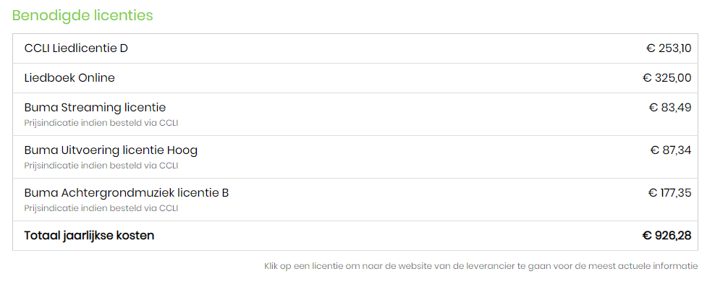
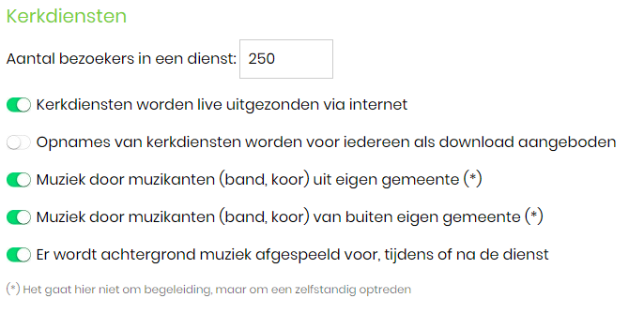
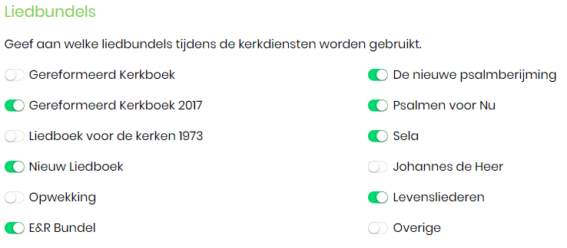
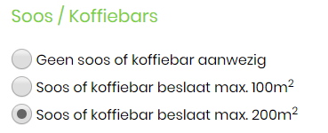
Licentiecheck
http://www.christiaanheidema.nl/licentie
Notes:
De licentie check kan je helpen te bepalen wat je nodig hebt als kerk.
Ga naar http://www.christiaanheidema.nl/licentie
Geef aan hoeveel bezoekers er gemiddeld zijn
Vink vervolgens aan welke situaties van toepassing zijn
Vink vervolgens aan welke liedbundels je gebruikt
Vink vervolgens of er een koffiebar is en welke omvang
Direct verschijnt een lijst met licenties die je mogelijk moet aanschaffen. Klik op de betreffende licenties voor meer informatie

Slide 14

Youtube
Het is u niet toegestaan om zonder de voor-afgaande schriftelijke goedkeuring van YouTube op welk medium dan ook een gedeelte of gedeelten […] te verspreiden […] tenzij YouTube u d.m.v. van functionaliteit […] tot verspreiding in staat stelt (zoals b.v. the YouTube Player).
Notes:
Je mag dus alleen de Player van Youtube gebruiken………denk dus om de reclame

Slide 15
Youtube
Let op!!!!
Auteursechten:
Tekst
Beelden
Muziek
Notes:
Maar let ook op de auteursrechten op tekst, beelden en muziek die in het filmpje getoond worden! Wellicht nodig om hiervoor apart toestemming te vragen

Slide 16

AVG
Filmpjes
Foto’s
Notes:
Filmpjes en foto’s van gemeente evenementen tonen op de beamer???? Let hierbij op de AVG regels!

Slide 17


